Slide 1
Image processing

Slide 2
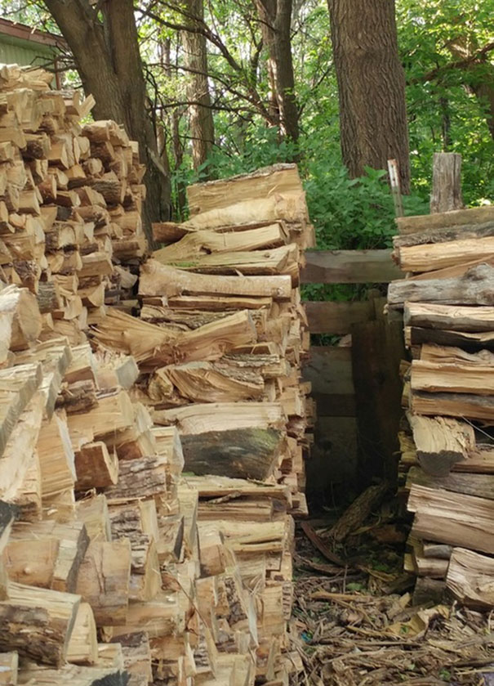
Разминка, найди кота

Slide 3
Разминка, найди кота

Slide 4
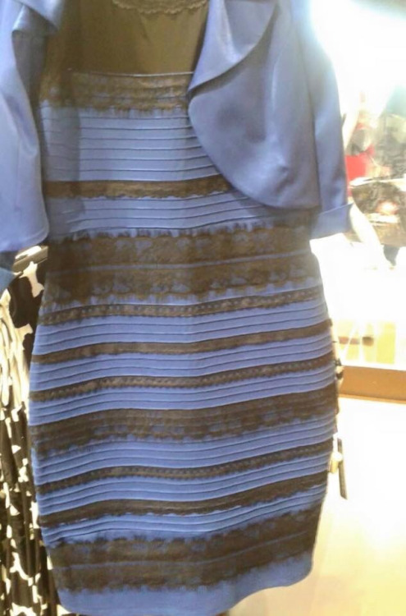
Разминка, какого цвета?

Slide 5
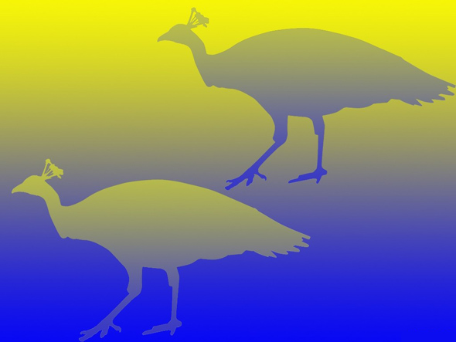
Разминка, павлины одного цвета или нет?

Slide 6
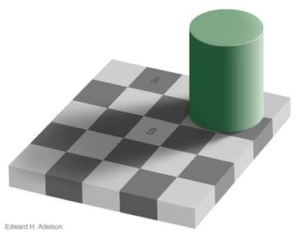
Разминка, А и В – одного цвета или нет?

Slide 7
TL;DR:
Первая лекция про изображения, что это, как и почему
Основная тема – операция свертки
Задание на следующие занятие – реализация операции свертки с произвольным ядром на чистом NumPy, проверка правильности – сравнить с реализацией scipy.ndimage.convolve.
Код писать в соответствии с PEP8

Slide 8

Python?

Slide 9
Agenda
Что такое изображение?
Типы изображений
Источники изображений
Зачем анализировать изображения?
Цветовые модели и каналы
Изображения в Python
Операция свертки

Slide 10
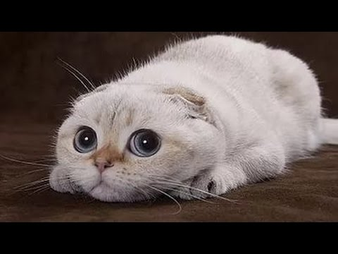
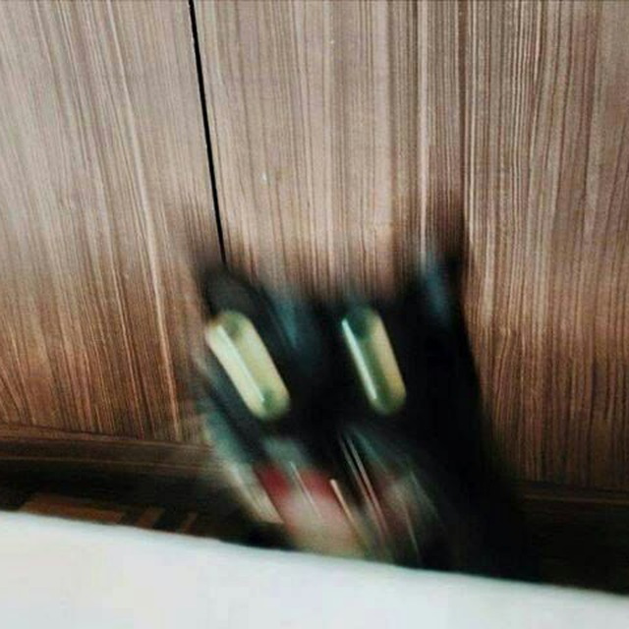

Что такое изображение?
Цифровое изображение — двумерное изображение, представленное в цифровом виде. В зависимости от способа описания, изображение может быть растровым или векторным.

Slide 11
Типы изображений. Векторные изображения
Векторная графика — способ представления объектов и изображений (формат описания) в компьютерной графике, основанный на математическом описании элементарных геометрических объектов, обычно называемых примитивами, таких как: точки, линии, сплайны, кривые Безье, круги и окружности, многоугольники.
Главный плюс: можно зумить сколько угодно
Главный минус: не могут в изображения, насыщенные цветами
Векторные изображения в этом курсе нам не интересны

Slide 12


Типы изображений. Векторные изображения

Slide 13
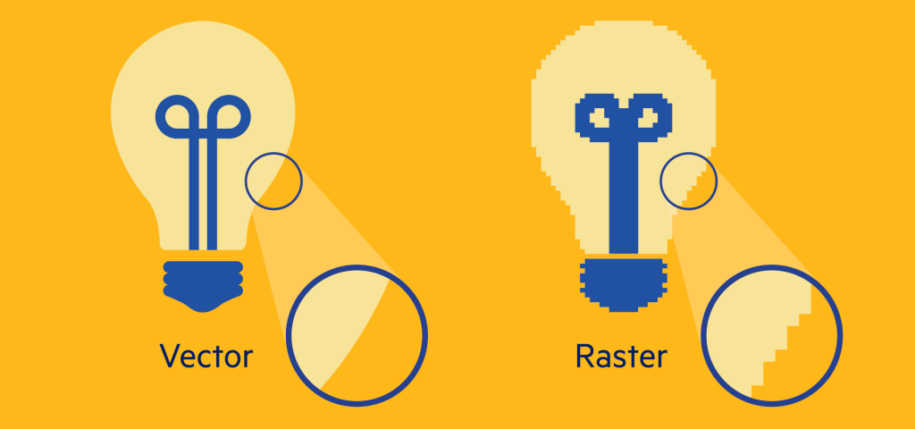
Типы изображений. Растровые изображения
Растровое изображение — изображение, представляющее собой сетку пикселей — цветных точек (обычно прямоугольных) на мониторе, бумаге и других отображающих устройствах.

Slide 14
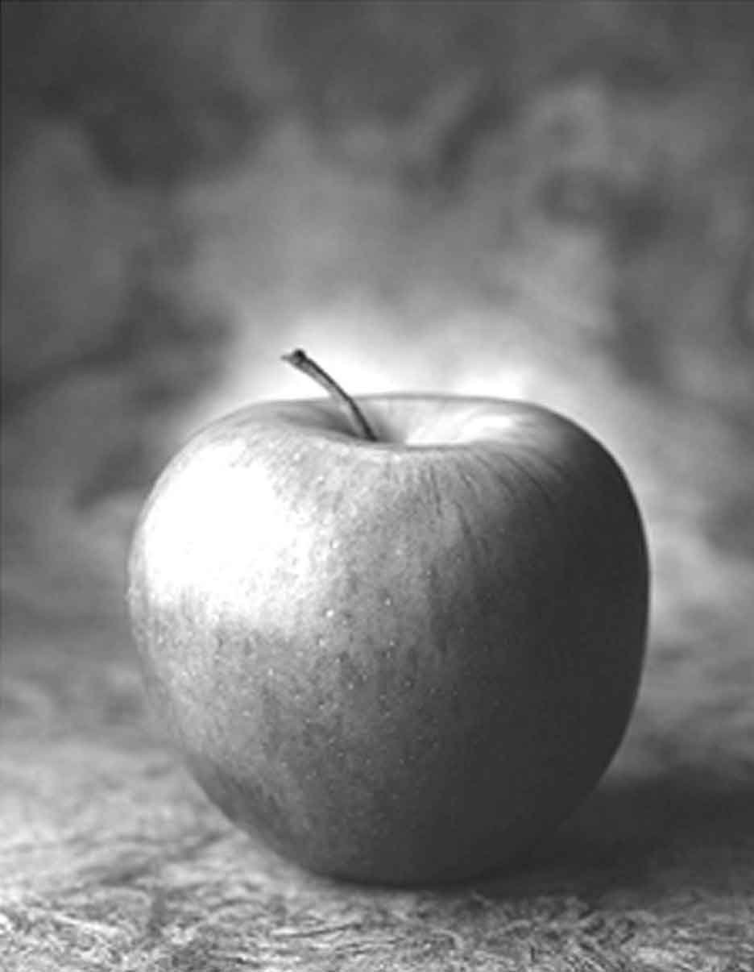

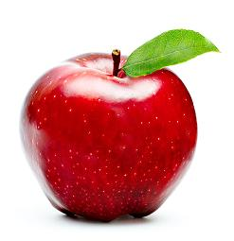
Типы изображений. Растровые изображения
Полноцветное
(цветное)
Полутоновое
(grayscale)
Бинарное
(binary)

Slide 15
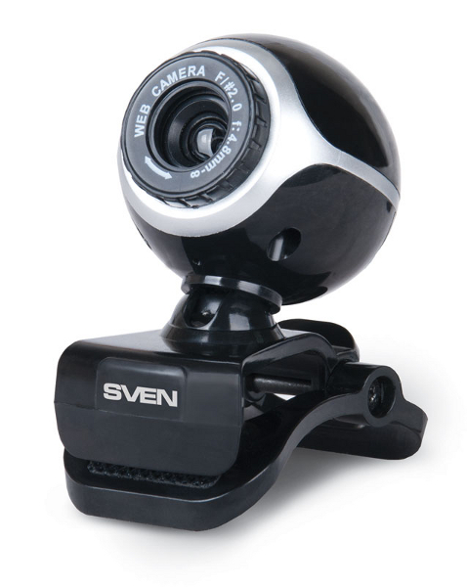
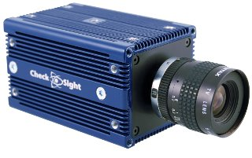
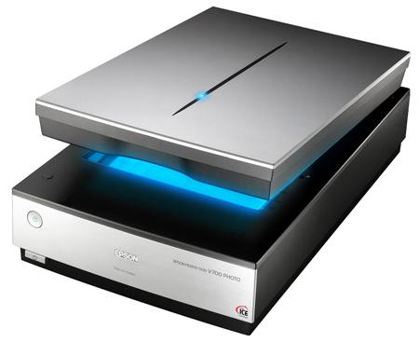
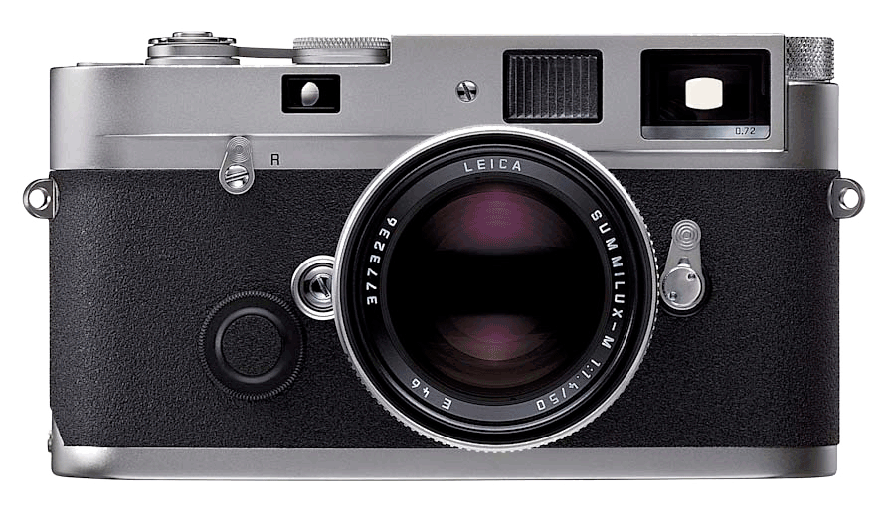
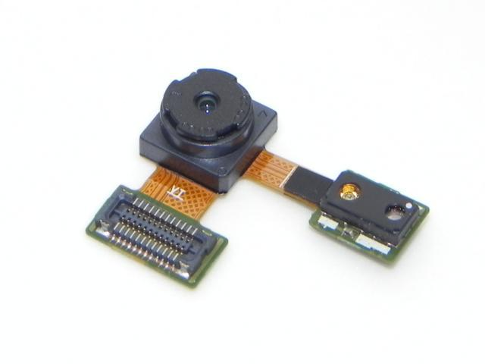
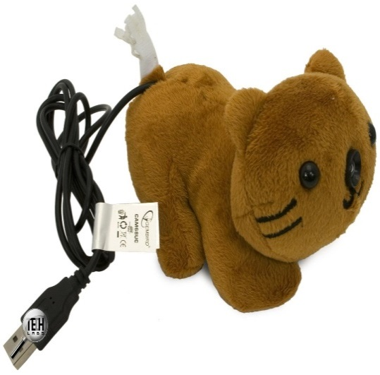
Источники изображений

Slide 16
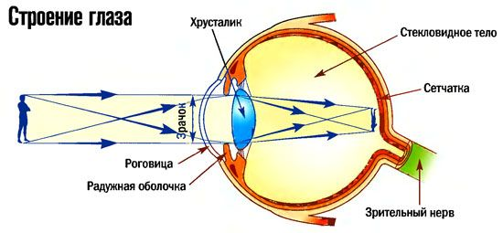
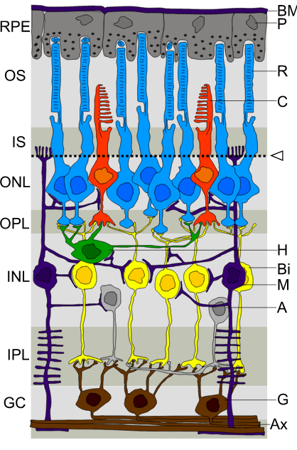
Зачем анализировать изображения?
110-125 млн палочек (яркость)
- пик чувствительности 498нм
- 2-3 фотонов достаточно
- инерционны
- периферическое зрение
6-7 млн колбочек (цвет)
- в 100 раз менее чувствительны
- менее инерционны
- 3 вида:
S | 443 нм | синий
M | 544 нм | зелёный
L | 570 нм | красный

Slide 17
Зачем анализировать изображения?
Системы безопасности
Биометрия и аутентификация
Управление производством и контроль качества
Обработка медицинских данных
3D моделирование
Захват движения (mocap)
Цифровое фото: HDR, Создание панорамных фотографий
…

Slide 18
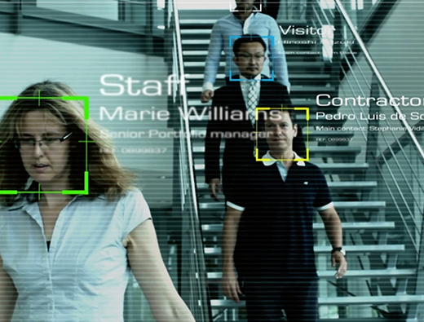
Зачем анализировать изображения

Slide 19
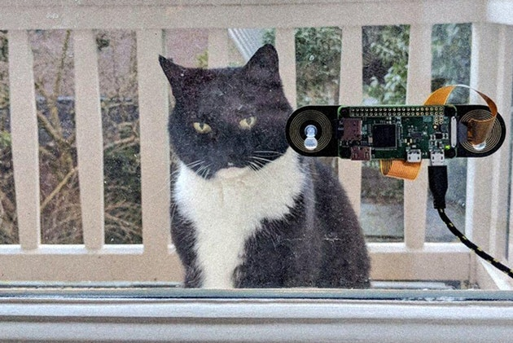
Зачем анализировать изображения
Нидерландец придумал систему распознавания морды соседского кота, чтобы пускать его домой
https://birdinflight.com/ru/novosti/20180301-facial-recognition-diy-pets-cats-dogs.html

Slide 20
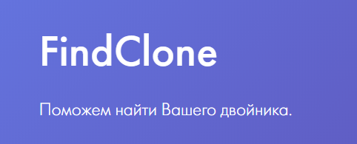
Зачем анализировать изображения
https://findclone.ru/

Slide 21
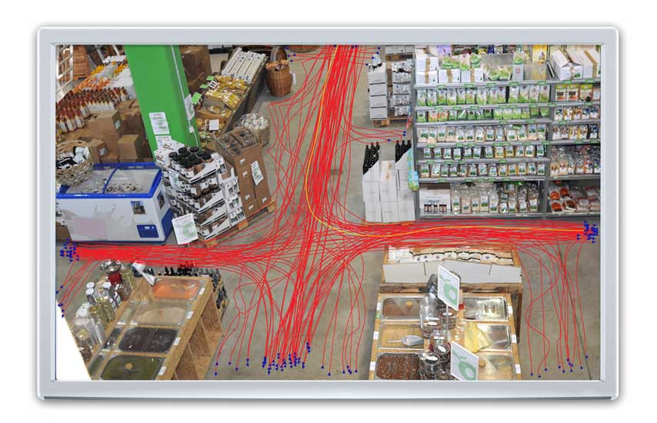
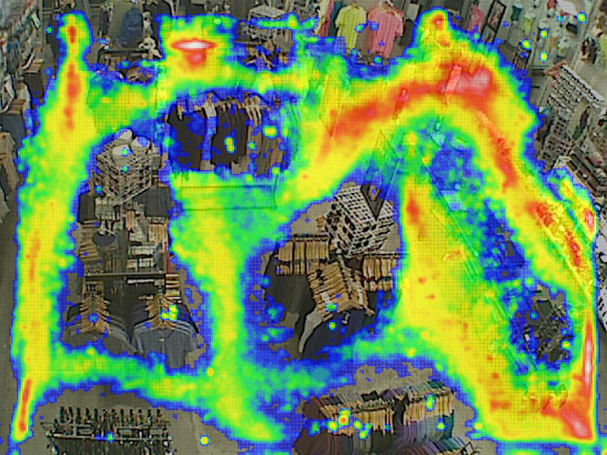
Зачем анализировать изображения
http://www.nytimes.com/2013/07/15/business/attention-shopper-stores-are-tracking-your-cell.html?_r=0

Slide 23
Спасибо за внимание

